Slide 1


aprendizaje por refuerzo
Inteligencia Artificial
CEIA - FIUBA
Dr. Ing. Facundo Adrián Lucianna

Slide 2
Clasificación
https://towardsdatascience.com/reinforcement-learning-made-simple-part-2-solution-approaches-7e37cbf2334e
https://towardsdatascience.com/reinforcement-learning-explained-visually-part-3-model-free-solutions-step-by-step-c4bbb2b72dcf
https://towardsdatascience.com/reinforcement-learning-explained-visually-part-4-q-learning-step-by-step-b65efb731d3e
Image by vectorjuice

Slide 3
Lo que vimos la clase anterior…

Slide 4
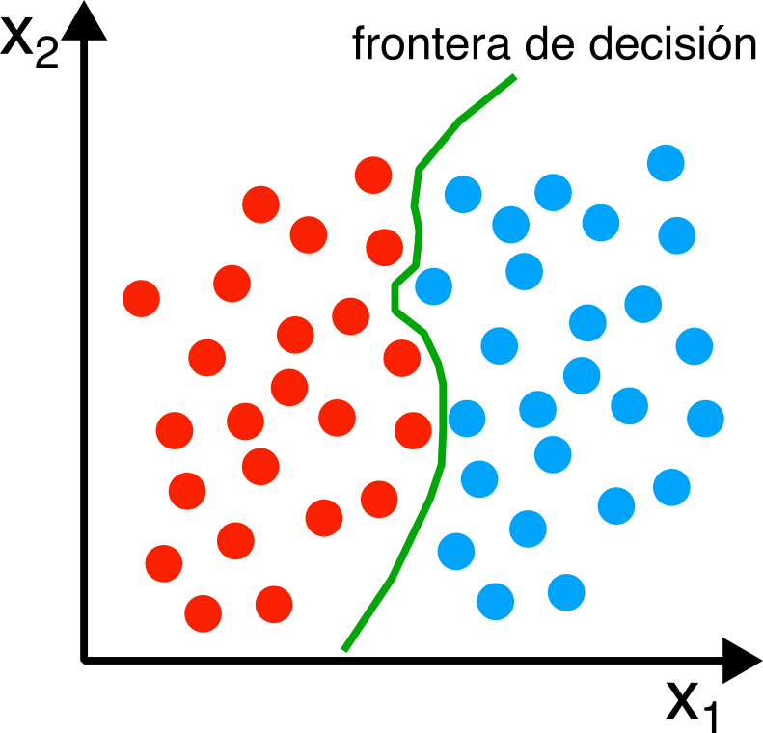
Clasificación
Es más común encontrarnos con problema de clasificación que de regresión:
Una persona llega a una guardia con un set de síntomas atribuidos a una de tres condiciones médicas.
Un servicio de banca online debe determinar si una transacción en el sitio es fraudulenta o no, usando como base la dirección IP, historia de transacciones, etc.
En base a la secuencia de ADN de un número de pacientes con y sin una enfermedad dada, un genetista debe determinar que mutaciones de ADN genera un efecto nocivo relacionado a la enfermedad o no.
Image by vectorjuice

Slide 5
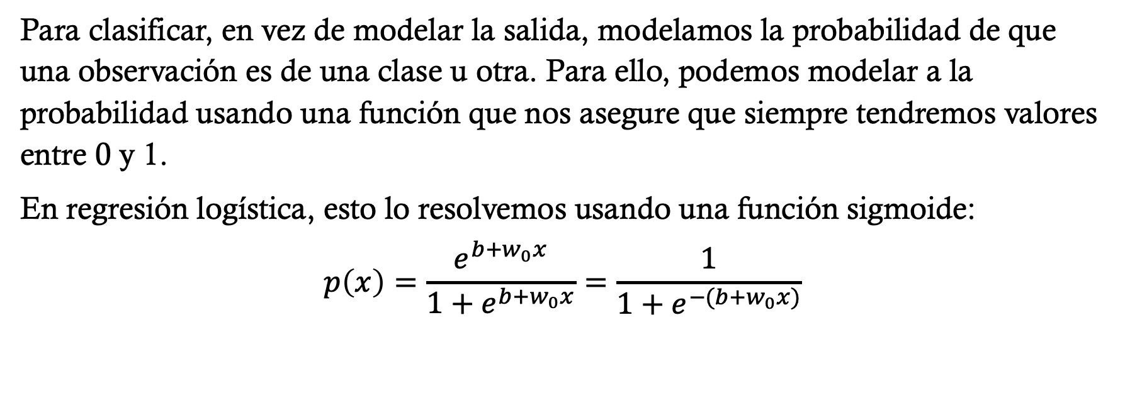
Regresión Logística
Para clasificar, en vez de modelar la salida, modelamos la probabilidad de que una observación es de una clase u otra. Para ello, podemos modelar a la probabilidad usando una función que nos asegure que siempre tendremos valores entre 0 y 1.
En regresión logística, esto lo resolvemos usando una función sigmoide:
$$p\left(x\right)=\frac{e^{b+w_{0}x}}{1+e^{b+w_{0}x}}=\frac{1}{1+e^{−(b+w_{0}x)}}$$

Slide 6
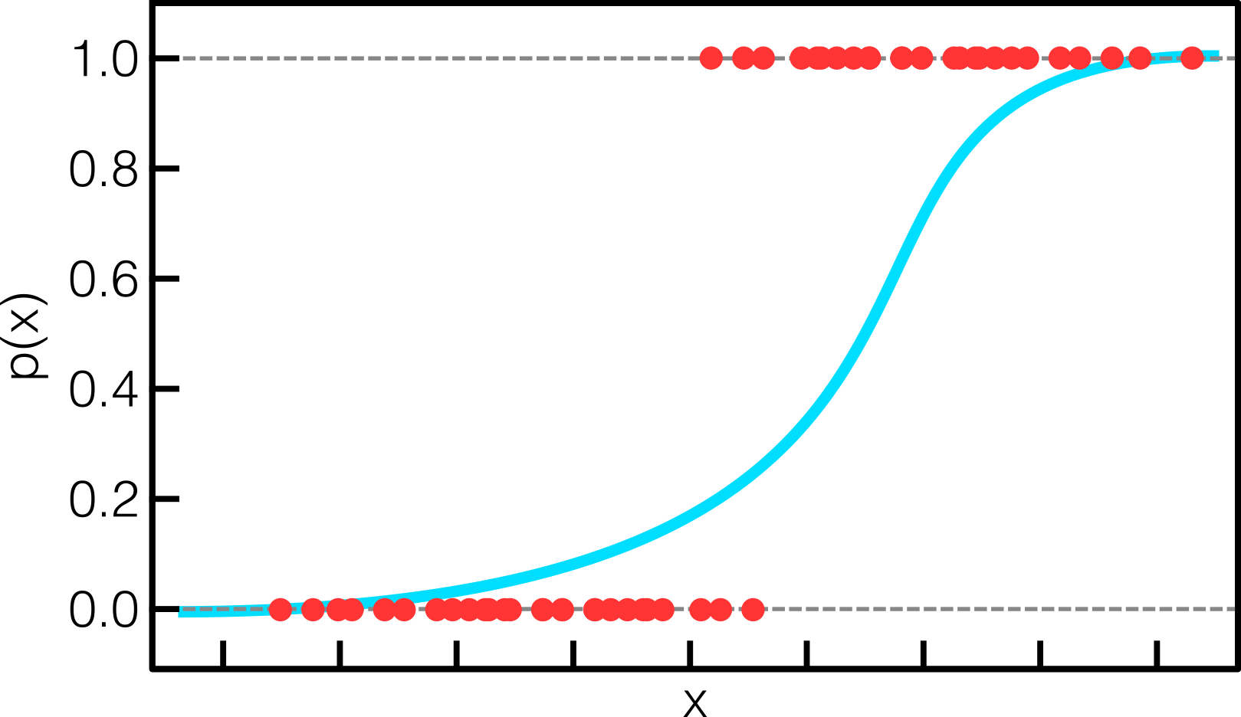
Regresión Logística
Lo que visualmente se observa:

Slide 7
Clasificador Bayesiano ingenuo
Teorema de Bayes
Este teorema es uno de los teoremas más importantes de probabilidad, y uno que hasta el día de hoy genera divisiones en el plano filosófico por su implicancia
Este describe la probabilidad de un evento, basado en conocimiento previo de condiciones que pueden estar relacionados con el evento.
Por ejemplo, si se sabe que el riesgo de desarrollar problemas de salud aumenta con la edad, el teorema de Bayes permite evaluar con mayor precisión el riesgo para un individuo de una edad conocida condicionándolo en relación con su edad, en lugar de asumir que el individuo es típico de la población en su conjunto.

Slide 8
Clasificador Bayesiano ingenuo
Una de las aplicaciones de este teorema es el denominado clasificador bayesiano ingenuo.
Este clasificador utiliza la probabilidad de observar atributos, dado un resultado, para estimar la probabilidad de observar el resultado y_{j}, dado un conjunto de atributos.

Slide 9
Aprendizaje por Refuerzo

Slide 10
aprendizaje por refuerzo
En las últimas clases vimos dos áreas conocidas de aprendizaje supervisados. Dejaremos a Aprendizaje no supervisado para AMq1, y vayamos al Aprendizaje por Refuerzo.
El aprendizaje por refuerzo es un enfoque de aprendizaje automático donde un agente aprende a tomar decisiones óptimas al interactuar con un entorno, maximizando una señal de recompensa a lo largo del tiempo.
Para este tipo de aprendizaje es más fácil de pensar usando el concepto de agente.
Image by vectorjuice

Slide 11
aprendizaje por refuerzo
Un agente puede aprender a jugar al ajedrez con aprendizaje supervisado, proporcionándole ejemplos de situaciones de juego con los mejores movimientos para dichas situaciones. Pero si no hay un profesor que proporcione ejemplos, ¿qué puede hacer el agente?
Intentando movimientos aleatorios, el agente puede eventualmente construir un modelo de predicción de su entorno: cómo estará el tablero después de que haga un movimiento e incluso cómo es probable que el oponente responda en una situación dada.
El problema es el siguiente: sin cierta realimentación de lo que es bueno y de lo que es malo, el agente no tendrá razones para decidir qué movimiento hacer.
El agente necesita saber que algo bueno ha ocurrido cuando gana y que algo malo ha ocurrido cuando pierde. Esta clase de realimentación se denomina recompensa, o refuerzo.
Image by vectorjuice
Notes:
En juegos como el ajedrez, el refuerzo se recibe sólo al final del juego. En otros entornos, las recompensas vienen más frecuentemente. En el ping-pong, cada punto que sube al marcador puede considerarse como una recompensa; cuando se aprende a gatear, cualquier movimiento hacia delante es un éxito
Por ello, los animales parecen estar cableados para reconocer el dolor o el hambre como recompensas negativas y el placer y la comida se toman como recompensas positivas. Los psicólogos han estudiado cuida- dosamente el refuerzo con animales desde hace 60 años.

Slide 12
aprendizaje por refuerzo
Atributos + Etiqueta
Atributos
Estados, Acciones
Entrenamiento supervisado
Entrenamiento no supervisado
Entrenamiento por refuerzo
Costo
Recompensa
Predicción
Patrones en los datos
Mejor acción
Image by vectorjuice

Slide 13
aprendizaje por refuerzo
Aprendizaje por refuerzo se utiliza más comúnmente para resolver una clase diferente de problemas del mundo real, como una tarea de control o una tarea de decisión, en las que se opera un sistema que interactúa con el mundo real.
Es útil para una variedad de aplicaciones como:
Operar un dron o un vehículo autónomo
Manipular un robot para navegar por el entorno y realizar diversas tareas.
Gestionar una cartera de inversiones y tomar decisiones comerciales.
Jugar juegos como Go, Ajedrez, videojuegos.
Image by vectorjuice

Slide 14
Proceso de decisión de Márkov

Slide 15
Proceso de decisión de Márkov
Un proceso de decisión de Márkov (MDP) es un proceso de control estocástico en tiempo discreto. Proporciona un marco matemático para modelar la toma de decisiones en situaciones en las que los resultados son en parte aleatorios y en parte están bajo el control del agente.
En cada paso temporal, el proceso se encuentra en el estado s, y agente puede elegir cualquier acción a que esté disponible en el estado s. El proceso responde en el siguiente paso temporal pasando aleatoriamente a un nuevo estado s’, y ofreciendo al responsable de la toma de decisiones la recompensa correspondiente R(s, a, s’).
La probabilidad de que el proceso pase a su nuevo estado s’ está influida por la acción elegida. En concreto, viene dada por la función de transición de estado P(s, a, s’). Así, el siguiente estado s’ depende del estado actual s y de la acción del decisor a. Pero dado s y a, es condicionalmente independiente de todos los estados y acciones anteriores.
Los procesos de decisión de Márkov son una extensión de las cadenas de Márkov; la diferencia es la adición de acciones y recompensas.
Image by vectorjuice

Slide 16
Proceso de decisión de Márkov
MDP tiene 5 componentes:
Agente
Ambiente
Estado
Acción
Recompensa: es el refuerzo positivo o negativo que el agente recibe del entorno como resultado de sus acciones. Es una forma de evaluar la "bondad" o la "maldad" de una acción en particular.
Image by vectorjuice

Slide 17

Proceso de decisión de Márkov
Veamos un ejemplo usando tatetí en ejemplo de funcionamiento de MDP:
2
1
?
5
3
+0 puntos
4
Image by vectorjuice
Notes:
The environment’s current state is input to the agent.
The agent uses that current state to decide what action it should take. It does not need a memory of the full history of states and actions that came before it. The agent decides to place its token in some position. There are many possible actions to choose from, so how does it decide what action to take? It’s a very important question but we’ll come to that later.
That action is passed as input to the environment.
The environment uses the current state and the selected action and outputs two things — it transitions the world to the next state, and it provides some reward. For instance, it takes the next move by placing its token in some position and provides us a reward. In this case, since no one has won the game yet, it provides a neutral reward of 0 points. How the environment does this is opaque to the agent, and not in our control.
This reward from the environment is then provided as feedback to the agent as a consequence of the previous action Throughout this process, it is the agent’s goal to maximize the total amount of rewards that it receives from taking actions in given states. It wants to maximize not just the immediate reward, but the cumulative rewards it receives over time.

Slide 18
Proceso de decisión de Márkov
La ejecución de un MDP puede ser descrita como una secuencia de ocurrencias en términos de estado, acción y recompensa sobre una secuencia de pasos temporales.
En tareas que tienen un final, la secuencia es episódica. En un juego de tatetí, un episodio es cada partida que se juega. Cada episodio es independiente del siguiente. Por lo que el funcionamiento de Aprendizaje por refuerzo (AR) se repite en episodios, donde cada episodio, se repite varios pasos de tiempo.
Por otro lado, las tareas de AR no tienen fin se conocen como Tareas Continuas y pueden continuar para siempre.
Image by vectorjuice

Slide 19
Proceso de decisión de Márkov
El agente y el entorno controlan las transiciones estado-acción:
El MDP opera alternando entre el agente realizando una acción y luego el entorno haciendo algo. En cada paso de tiempo:
Dado el estado actual, la siguiente acción la decide el agente de un grupo de posibles acciones.
Dado el estado actual y la siguiente acción elegida por el agente, la transición al siguiente estado y la recompensa están controladas por el entorno. Esta parte del entorno tomando una decisión es lo que el agente ve como que sus acciones son probabilísticas.
Image by vectorjuice
Notes:
Del segundo item: Por ejemplo, si el agente hubiera elegido la acción a₁, el entorno podría pasar al estado S₂ o S₃ realizando diferentes movimientos. Otro ejemplo de videojuego podría ser que a partir de un estado determinado (por ejemplo, el personaje está parado en un tejado), la misma acción del agente (el personaje salta) podría, con cierta probabilidad, terminar en más de un estado siguiente (por ejemplo, aterrizar en un techo vecino, o caer al suelo), según lo controle el entorno.
How does the environment transition to the next state?
For most realistic RL problems that we will deal with, the answer will usually be that 'it just does’. Most environments have complex internal dynamics that control how they behave when an action is taken from a particular state.

Slide 20
Proceso de decisión de Márkov
¿Cómo el agente toma una decisión?
Este es precisamente el problema de aprendizaje por refuerzo que queremos resolver. Para ello se utiliza tres conceptos:
Retorno: A medida que el agente ejecuta pasos de tiempo, acumula recompensas en cada paso de tiempo. La recompensa acumulada es lo que se llama retorno.
Política: La política es la estrategia que se sigue para elegir una acción.
Valor: Indica el Retorno esperado siguiendo alguna Política
Image by vectorjuice

Slide 21
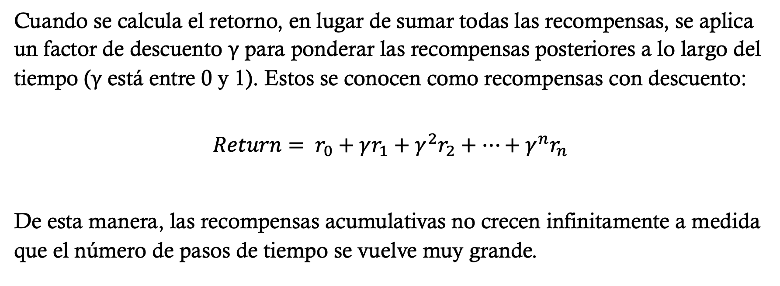
Proceso de decisión de Márkov
Retorno
Cuando se calcula el retorno, en lugar de sumar todas las recompensas, se aplica un factor de descuento γ para ponderar las recompensas posteriores a lo largo del tiempo (γ está entre 0 y 1). Estos se conocen como recompensas con descuento:
$$Return= r_{0}+γr_{1}+γ^{2}r_{2}+…+γ^{n}r_{n}$$
De esta manera, las recompensas acumulativas no crecen infinitamente a medida que el número de pasos de tiempo se vuelve muy grande.
Image by vectorjuice

Slide 22
Proceso de decisión de Márkov
Retorno
La recompensa inmediata es más valiosa que la recompensa posterior:
r = 2
r = 0
r = 0
r = 2
Image by vectorjuice
Notes:
The first point is that if the agent had to choose between getting some amount of reward now versus later, the immediate reward is more valuable. Since the discount factor, γ, is less than 1, we will discount later rewards more than immediate rewards.

Slide 23
Proceso de decisión de Márkov
Retorno
Si el agente tiene que elegir entre obtener alguna recompensa ahora u obtener una recompensa mucho mayor más adelante, lo más probable es que la recompensa mayor sea preferible. Esto se debe a que queremos que el agente mire los rendimientos totales en lugar de las recompensas individuales.
r = 20
…
…
r = 120
Image by vectorjuice
Notes:
In a game of chess, the agent has to pick the better of two paths. In the first, it can kill off a few pieces early on by playing aggressively. That gives it some immediate reward. However in the long run that puts it in a disadvantaged position, and it loses the game. Hence it gets a large negative reward at the end. Alternately it can play a different set of moves which yields lower rewards at first but where it ultimately wins the game. And thus gets a large positive reward.

Slide 24
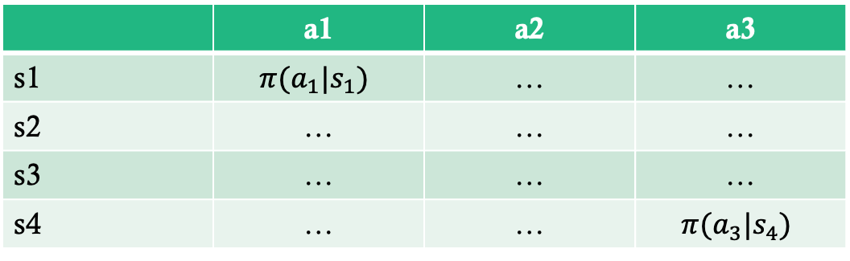
Proceso de decisión de Márkov
Política
Esto es básicamente que define el modelo, es la acción que va a tomar dado un estado que se encuentre.
La forma más trivial es volver a la tabla de estado-acción que vimos en la clase 2.
 | a1 | a2 | a3
s1 | $$π(a_{1}|s_{1})$$ | … | …
s2 | … | … | …
s3 | … | … | …
s4 | … | … | $$π(a_{3}|s_{4})$$
Probabilidad de realizar la acción a₃ cuando se encuentra en el estado s₄
Image by vectorjuice

Slide 25
Proceso de decisión de Márkov
Política
Las políticas pueden ser:
Deterministas: Una política determinista es una política en la que el agente siempre elige la misma acción fija cuando alcanza un estado particular.
Estocásticas: La política estocástica es una política en la que el agente varía las acciones que elige para un estado, en función de cierta probabilidad para cada acción. Podría hacer esto mientras juega, por ejemplo, para que no se vuelva completamente predecible.
Image by vectorjuice

Slide 26
Proceso de decisión de Márkov
Política
El agente realmente no tiene una política útil cuando comienza y no tiene idea de qué acción debe tomar en un estado determinado. Luego, al utilizar el algoritmo de aprendizaje por refuerzo, aprende lentamente una política útil que puede utilizar.
Hay tantas Políticas posibles, ¿cuál debería utilizar el Agente?
El objetivo del agente es seguir una Política que maximice su Retorno. Entonces, de todas las políticas que el agente podría seguir, quiere elegir la mejor, es decir. el que le da mayor retorno.
Image by vectorjuice

Slide 27
Proceso de decisión de Márkov
Valor
Digamos que el agente se encuentra en un estado particular. Además, digamos que al agente se le ha dado de alguna manera una política, π.
Si parte de ese estado y siempre elige acciones basadas en esa política, ¿cuál es el rendimiento que podría esperar obtener?
Este rendimiento promedio a largo plazo, o rendimiento esperado, se conoce como valor de ese estado en particular según la política π.
Image by vectorjuice

Slide 28
Proceso de decisión de Márkov
Valor
Tenemos dos tipos de Valores:
Valor de Estado: el rendimiento esperado de un estado determinado, mediante la ejecución de acciones basadas en una política determinada π desde ese estado en adelante.
Valor de Estado-Acción (valor Q): el rendimiento esperado al realizar una acción determinada desde un estado determinado y luego ejecutar acciones basadas en una política determinada π después de eso.
Image by vectorjuice

Slide 29
Proceso de decisión de Márkov
Relación entre los tres:
La Recompensa es la recompensa inmediata obtenida por una sola acción.
El Retorno es el total de todas las recompensas con descuento obtenidas hasta el final de ese episodio.
El Valor es el rendimiento medio (también conocido como rendimiento esperado) de muchos episodios.
Se puede pensar en el Valor de la siguiente manera. El agente aprende de la experiencia. A medida que interactúa con el entorno y completa episodios, obtiene los retornos de cada episodio.
A medida que acumula más experiencia (es decir, obtiene retornos por más y más episodios), tiene una idea de qué estados y qué acciones en esos estados producen el mayor retorno.
Almacena esta experiencia como Valor
Image by vectorjuice
Notes:
Claramente, las recompensas que obtenemos (y por tanto el retorno y por tanto el valor) dependen de la acción que realizamos desde un estado determinado. Y como la acción depende de la Política elegida, se deduce que el Valor depende de la Política.
P.ej. Si nuestra política fuera elegir acciones completamente aleatorias (es decir, acciones de muestra de una distribución uniforme), el Valor (recompensa esperada) de un estado probablemente sería bastante bajo, ya que definitivamente no estamos eligiendo las mejores acciones posibles.
P.ej. En cambio, si nuestra política fuera elegir acciones de una distribución de probabilidad que produzca las máximas recompensas cuando se muestreen, el Valor (recompensa esperada) de un estado sería mucho mayor.

Slide 30





Proceso de decisión de Márkov
Utilizando la función de Valor para comparar políticas
Dadas dos políticas, podemos determinar las funciones Estado-Valor o Estado-Acción-Valor correspondientes para cada una de esas políticas, siguiendo la política y evaluando los rendimientos.
$$V_{1}=3.2$$
s₁
s₁
$$π=0.7$$
$$π=0.3$$
$$Q_{11}=2.4$$
$$Q_{12}=1.9$$
a₁
a₂
a₁
a₂
Image by vectorjuice

Slide 31
Proceso de decisión de Márkov
Utilizando la función de Valor para comparar políticas
Dado que podemos comparar políticas para determinar cuáles son buenas y cuáles son malas, también podemos utilizar eso para encontrar la mejor política. Esto se conoce como Política Óptima.
Image by vectorjuice

Slide 32
Proceso de decisión de Márkov
Resolviendo el problema de Aprendizaje por Refuerzo encontrando la política óptima
Entonces, podemos entender como entrenar un agente usando Aprendizaje por Refuerzo, usando MDP. Lo que se busca encontrar la Política Óptima para el agente. Una vez que tiene la Política Óptima, simplemente usa esa política para elegir acciones de cualquier estado.
Estructurar problema como MDP
Definir estados
Definir Acciones
Aplicar un algoritmo de Aprendizaje por Refuerzo
Agente entrenado con una Política Optima
Definir Recompensas
Image by vectorjuice

Slide 33
Categorías de soluciones

Slide 34
Categorías de soluciones
Predicción vs Control
Los problemas se pueden dividir en dos tipos:
Problemas de predicción: Se proporciona una política como entrada y el objetivo es generar la función de Valor. No es necesario que sea la Política Óptima.
Problemas de control: No se proporciona información y el objetivo es explorar el espacio de políticas y encontrar la Política Óptima.
Image by vectorjuice

Slide 35
Categorías de soluciones
Hay muchos algoritmos que buscan encontrar la Política Óptima para el agente. Hay dos grandes categorías:
Basado en modelo
Sin modelo
Image by vectorjuice

Slide 36






Categorías de soluciones
Basado en modelo
Los enfoques basados en modelos se utilizan cuando se conoce el funcionamiento interno del entorno. Podemos decir de manera confiable qué próximo estado y recompensa generará el entorno cuando se realice alguna acción desde algún estado actual.
Estos modelos son los que se conocen como planificación. Son aquellos que ya vimos en clase 2 y 3 (y que hay más avanzados). No es AR.
s₁
a₁
$$R1$$
a₂
$$R2$$
$$P2$$
$$P3$$
$$P4$$
$$P5$$
s₂
s₃
s₄
s₅
Image by vectorjuice

Slide 37


Categorías de soluciones
Libre de modelos
Dado que el funcionamiento interno del entorno es invisible para el agente,
¿Cómo observa el algoritmo el comportamiento del entorno? De la interacción con el mismo.
El famoso prueba y error. Intenta pasos y recibe comentarios positivos o negativos. Esto es muy parecido al aprendizaje de seres biológicos.
s₁
a₁
$$R1$$
$$R2$$
a₂
$$P2$$
$$P3$$
$$P4$$
$$P5$$
s₂
s₃
s₄
s₅
Image by vectorjuice
Notes:
Figura: Cuando el agente toma una acción a1, ve el siguiente estado S3 y la Recompensa R1.

Slide 38



Categorías de soluciones
Libre de modelos
A medida que el agente da cada paso, sigue un camino. La trayectoria del agente se convierte en los "datos de entrenamiento" del algoritmo.
s₁
a₁
$$R1$$
s₃
a₃
$$R3$$
s₆
a₆
$$R6$$
s₇
Image by vectorjuice

Slide 39
Ecuación de bellman

Slide 40

Ecuación de bellman
La ecuación de Bellman es un concepto fundamental en el campo del Aprendizaje por Refuerzo. Esencialmente, describe cómo el valor de estar en un estado particular bajo una política específica se relaciona con el valor de estar en el próximo estado y las recompensas esperadas.
Vayamos paso a paso para crear una intuición de esto.
Consideremos la recompensa al realizar una acción desde un estado para alcanzar un estado terminal:
$$R8$$
s₇
s₈
Image by vectorjuice

Slide 41



Ecuación de bellman
El Retorno de estado es igual a la Recompensa obtenida por tomar esa acción.
$$R8$$
s₇
s₈
$$G7$$
Retorno de s₇ = Recompensa de la acción tomada desde s₇
$G7$ = R8
Image by vectorjuice

Slide 42




Ecuación de bellman
Veamos ahora el estado anterior S₆. El retorno de S₆ es la recompensa obtenida al realizar la acción para llegar a S₇ más cualquier retorno con descuento que obtendríamos de S₇.
Lo importante es que ya no se necesita conocer los detalles de los pasos individuales realizados más allá del S₇.
$$R6$$
s₆
s₇
$$G6$$
$$G7$$
Retorno de s₆ = Recompensa de s₇ + Retorno (descontado) de s₇ en adelante
$$G6\text{ = }\text{R}\text{6 + }γ G\text{7}$$
Image by vectorjuice

Slide 43




Ecuación de bellman
En general, el retorno de cualquier estado se puede descomponer en dos partes:
La recompensa inmediata de la acción para llegar al siguiente estado
Más el retorno descontado del siguiente estado siguiendo la misma política para todos los pasos posteriores.
Esta es la ecuación de Bellman.
$$R1$$
s₁
a₁
s₂
$$G2$$
$$G1$$
Retorno de s₁ = Recompensa de s₁ + Retorno (descontado) de s₂
$$G1\text{ = }\text{R}\text{1}\text{ + }γ G\text{2}$$
Image by vectorjuice

Slide 44

Ecuación de bellman
En general, el retorno de cualquier estado se puede descomponer en dos partes:
La recompensa inmediata de la acción para llegar al siguiente estado
Más el retorno descontado del siguiente estado siguiendo la misma política para todos los pasos posteriores.
Esta es la ecuación de Bellman.
$$G_{\text{t}}\text{ =}R_{\text{t}}\text{+ }γ G_{\text{t}\text{+1}}$$
Image by vectorjuice

Slide 45




Ecuación de bellman
Ecuación para Valor de estado
El retorno es la recompensa con descuento por un solo camino. El Valor de Estado se obtiene tomando el promedio del rendimiento a lo largo de muchos caminos (la expectativa de rendimiento).
El Valor de Estado se puede descomponer en dos partes:
La recompensa inmediata de la siguiente acción para llegar al siguiente estado
El Valor descontado de ese siguiente estado siguiendo la política para todos los pasos posteriores.
$$R1$$
s₁
a₁
s₂
$$V2$$
$$V1$$
Valor de s₁ = Recompensa de s₁ + Valor (descontado) de s₂
$$V\left(s_{1}\right)\text{ = }E[R_{1 }+ γ V\left(s_{2}\right)]$$
Image by vectorjuice

Slide 46

Ecuación de bellman
Ecuación para Valor de estado
El retorno es la recompensa con descuento por un solo camino. El Valor de Estado se obtiene tomando el promedio del rendimiento a lo largo de muchos caminos (la expectativa de rendimiento).
El Valor de Estado se puede descomponer en dos partes:
La recompensa inmediata de la siguiente acción para llegar al siguiente estado
El Valor descontado de ese siguiente estado siguiendo la política para todos los pasos posteriores.
$$V\left(s_{t}\right)\text{ = }E[R_{t }+ γ V\left(s_{t+1}\right)]$$
Image by vectorjuice

Slide 47
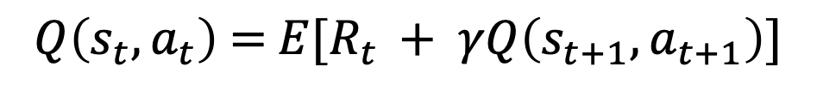




Ecuación de bellman
Ecuación para Valor de estado-acción
El Valor de Estado-Acción también se puede descomponer en dos partes:
La recompensa inmediata de la siguiente acción para llegar al siguiente estado
El Valor descontado de ese siguiente estado siguiendo la política para todos los pasos posteriores.
$$R1$$
s₁
a₁
s₂
a₁
$$Q1$$
$$Q2$$
Valor de s₁: a₁ = Recompensa de aplicar la siguiente acción + Valor (descontado) de s₂: a₂
$$Q\left(s_{1},a_{1}\right)\text{ = }E[R_{1 }+ γQ\left(s_{2},a_{2}\right)]$$
$$Q\left(s_{t},a_{t}\right)\text{ = }E[R_{t }+ γQ\left(s_{t+1},a_{t+1}\right)]$$
Image by vectorjuice

Slide 48
Ecuación de bellman
¿Por qué es útil la ecuación de Bellman?
El retorno se puede calcular de forma recursiva sin llegar al final del episodio: Los episodios pueden ser muy largos (y costosos de recorrer) o pueden ser interminables. En cambio, podemos utilizar esta relación recursiva. Si conocemos el retorno del siguiente paso, entonces podemos usar para inmediatamente atrás.
Podemos trabajar con estimaciones, en lugar de valores exactos: Hay dos formas de calcular lo mismo:
Una es el retorno del estado actual
Otra es la recompensa de un paso más el retorno del siguiente paso.
Dado que es muy costoso medir el retorno real desde algún estado (hasta el final del episodio), se usa retornos estimados. Se calcula las estimaciones de las dos maneras mencionadas y se comprueba qué tan correctas son estas estimaciones comparando los dos resultados. La diferencia nos dice cuánto error cometimos en las estimaciones. Esto ayuda a mejorar las estimaciones revisándolas de una manera que reduzca ese error (aprendizaje).
Image by vectorjuice

Slide 49
Ecuación de bellman
¿Por qué es útil la ecuación de Bellman?
El retorno se puede calcular de forma recursiva sin llegar al final del episodio: Los episodios pueden ser muy largos (y costosos de recorrer) o pueden ser interminables. En cambio, podemos utilizar esta relación recursiva. Si conocemos el retorno del siguiente paso, entonces podemos usar para inmediatamente atrás.
Podemos trabajar con estimaciones, en lugar de valores exactos: Hay dos formas de calcular lo mismo:
Una es el retorno del estado actual
Otra es la recompensa de un paso más el retorno del siguiente paso.
Dado que es muy costoso medir el retorno real desde algún estado (hasta el final del episodio), se usa retornos estimados. Se calcula las estimaciones de las dos maneras mencionadas y se comprueba qué tan correctas son estas estimaciones comparando los dos resultados. La diferencia nos dice cuánto error cometimos en las estimaciones. Esto ayuda a mejorar las estimaciones revisándolas de una manera que reduzca ese error (aprendizaje).
Image by vectorjuice

Slide 50
Algoritmos basados en política o en valor

Slide 51










Política o Valor
Si usamos un algoritmo que se basa en valor para entrenarse:
Se dice la política Y es mejor que la política X si la función de valor de Y es mayor que la de X.
s₁
$$V1=1.6$$
s₁
$$V1=2.4$$
Política X
a₁
a₂
Política Y
a₁
a₂
s₂
s₃
s₄
s₅
s₂
s₃
s₄
s₅
$$V2=1.4$$
$$V3=1.7$$
$$V4=2.3$$
$$V5=0.9$$
$$V2=2.1$$
$$V3=2.5$$
$$V4=2.9$$
$$V5=1.9$$
Image by vectorjuice

Slide 52
Política o Valor
Si usamos un algoritmo que se basa en valor para entrenarse:
Si se sigue encontrando políticas cada vez mejores, eventualmente se será capaz de encontrar la mejor política, es decir la Política Óptima.
Política X
Política Y
Política Z
 | a1 | a2
s₁ | 1.8 | 1.2
s₂ | 1.5 | 1.3
s₃ | 1.2 | 1.6
s₄ | 0.8 | 1.8
 | a1 | a2
s₁ | 2.8 | 2.2
s₂ | 2.5 | 1.9
s₃ | 2.3 | 1.8
s₄ | 2.7 | 3.0
 | a1 | a2
s₁ | 3.0 | 3.3
s₂ | 3.2 | 3.4
s₃ | 3.6 | 3.1
s₄ | 3.0 | 2.8
Image by vectorjuice

Slide 53
Política o Valor
Dado esta equivalencia de encontrar el Valor de Estado-Acción optimo es lo mismo que encontrar la Política Óptima, hay algoritmos de AR que:
Algoritmo basado en valor
Algoritmo basado en política
Valor de estado-acción optimo
Política Óptima
Política Óptima
Image by vectorjuice

Slide 54




Política o Valor
¿Pero, como hace para seleccionarse la política a raíz del valor?
Una vez que se encuentra el Valor Óptimo de Estado-Acción, se puede obtener fácilmente la Política Óptima eligiendo la acción con el valor de Estado-Acción más alto.
s₁
$${π1}^{∗}$$
$${π2}^{∗}$$
$${Q1}^{∗}$$
a₁
a₂
$${Q2}^{∗}$$
$π^{∗}=1$para la acción que corresponda al max(${Q1}^{∗}$, ${Q2}^{∗})$
$π^{∗}=0$para las restantes
Image by vectorjuice

Slide 55
Política o Valor
¿Pero, como hace para seleccionarse la política a raíz del valor?
Generalmente, la Política Óptima es en este proceso determinista ya que siempre elige la mejor acción.
Sin embargo, la Política Óptima puede ser estocástica si hay un empate entre dos valores Q. En ese caso, la Política Óptima elige cualquiera de las dos acciones correspondientes con igual probabilidad.
En juego con oponentes, una política óptima estocástica es necesaria porque una política determinista daría como resultado que el agente realice movimientos predecibles que su oponente podría derrotar fácilmente.
Image by vectorjuice

Slide 56
Política o Valor
¿Pero, como hace para seleccionarse la política a raíz del valor?
Un punto importante que, para buscar la Política Óptima, necesitamos usar algoritmos basados en Valores de Estado-Acción, ya que el valor de Estado solo, no nos permite determinar que acciones.
Los algoritmos basados en Valor de Estado se usan en problemas de predicción, mientras que los primeros en problemas de control.
Image by vectorjuice

Slide 57
Soluciones iterativas

Slide 58
Soluciones iterativas
Existen varios algoritmos basados en valores y basados en políticas. Aunque podemos reducir a unos pocos principios esenciales que todos emplean.
En un nivel alto, todos los algoritmos, tanto los basados en valores como los basados en políticas, arrancan con una estimación inicial que van ajustando en iteraciones posteriores. Para ello, realizan cuatro operaciones básicas:
Inicializan estimaciones
Toma una acción
Obtiene retroalimentación de ambiente
Mejora la estimación
Image by vectorjuice

Slide 59
Soluciones iterativas
Ambiente
2. Toma una acción
3. Recibe una retroalimentación
1. Comienza con una
estimación
Estimación del Valor de Acción-Valor
4. Mejora la estimación en base
A la retroalimentación
Image by vectorjuice

Slide 60
Soluciones iterativas
Inicializa estimaciones
El algoritmo basado en valores utiliza una tabla de valor de estado-acción óptimo estimado, mientras que un algoritmo basado en políticas utiliza una tabla de política óptima estimada con probabilidades para cada acción en cada estado.
 | a1 | a2
s₁ | 0 | 0
s₂ | 0 | 0
s₃ | 0 | 0
s₄ | 0 | 0
Por ejemplo, se inicializa todo en cero
Image by vectorjuice

Slide 61
Soluciones iterativas
Toma una acción
El agente necesita encontrar el equilibrio adecuado entre Exploración y Explotación, para tomar una acción.
Exploración: cuando se comienza a aprender, no se tiene idea de qué acciones son buenas y cuáles son malas. Entonces se pasa por un proceso de descubrimiento en el que se prueba diferentes acciones al azar y se observa las recompensas.
s₁
a₁
a₄
Se elije al azar esta acción
Q1=1.4
Q4=1.2
a₂
a₃
Q2=1.7
Q3=0.9
Image by vectorjuice
Notes:
Los agentes basados en políticas y los agentes basados en valores utilizan diferentes métodos para lograrlo.

Slide 62
Soluciones iterativas
Toma una acción
El agente necesita encontrar el equilibrio adecuado entre Exploración y Explotación, para tomar una acción.
Explotación: en el otro extremo, cuando el modelo está completamente entrenado, ya se ha explorado todas las acciones posibles, por lo que se puede elegir las mejores acciones que producirán el máximo rendimiento.
s₁
a₁
a₄
Q1=1.4
Q4=1.2
a₂
a₃
Q2=1.7
Q3=0.9
Mejor acción
Image by vectorjuice
Notes:
Los agentes basados en políticas y los agentes basados en valores utilizan diferentes métodos para lograrlo.

Slide 63
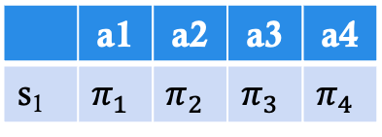






Soluciones iterativas
Toma una acción
$$π_{1}$$
s₁
Los agentes basados en políticas y los agentes basados en valores utilizan diferentes métodos para lograrlo.
Basado en política: Utiliza sus propias estimaciones para elegir una acción. La tabla de políticas de un agente basado en políticas ya tiene una estimación continua de la política óptima, que le indica la probabilidad deseada de todas las acciones que puede realizar en cualquier estado determinado.
Entonces simplemente elige una acción basada en las probabilidades de esa política óptima estimada. Cuanto mayor sea la probabilidad de una acción, más probabilidades habrá de que la elijan.
a₁
$$π_{2}$$
$$π_{4}$$
a₄
$$π_{3}$$
a₂
a₃
 | a1 | a2 | a3 | a4
s₁ | $$π_{1}$$ | $$π_{2}$$ | $$π_{3}$$ | $$π_{4}$$
$$π_{1}$$
$$R_{1}$$
s₁
a₁
s₃
Image by vectorjuice

Slide 64
Soluciones iterativas
ε
Toma una acción
Los agentes basados en políticas y los agentes basados en valores utilizan diferentes métodos para lograrlo.
Basado en valores: Un agente basado en valor adopta una estrategia dinámica conocida como ε-Greedy. Utiliza una tasa de exploración ε que se ajusta a medida que avanza el entrenamiento para garantizar una mayor exploración en las primeras etapas del entrenamiento y cambia hacia una mayor explotación en las etapas posteriores.
Iteraciones de entrenamiento
Image by vectorjuice

Slide 65
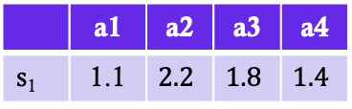
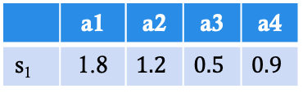
Soluciones iterativas
ε
Toma una acción
Los agentes basados en políticas y los agentes basados en valores utilizan diferentes métodos para lograrlo.
Basado en valores: Se establecemos ε inicialmente en 1.
Luego, al comienzo de cada episodio, se reduce ε a cierta tasa.
Cada vez que elige una acción en cada estado, se explora con una probabilidad ε. Se explota con una probabilidad 1-ε.
Dado que ε es mayor en las primeras etapas, es más probable que el agente explore. A medida que ε disminuye, la probabilidad de exploración disminuye y el agente se vuelve codicioso al explotar cada vez más el entorno.
Iteraciones de entrenamiento
 | a1 | a2 | a3 | a4
s₁ | 1.8 | $$1.2$$ | $$0.5$$ | $$0.9$$
 | a1 | a2 | a3 | a4
s₁ | 1.1 | $$2.2$$ | $$1.8$$ | $$1.4$$
Image by vectorjuice

Slide 66
Soluciones iterativas
Obtiene retroalimentación de ambiente
El agente realiza la acción que ha seleccionado y obtiene retroalimentación del entorno. El agente recibe retroalimentación del entorno en forma de recompensa.
Image by vectorjuice

Slide 67
Soluciones iterativas
Mejora la estimación
La forma de mejorar la estimación de vuelta va a depender si es un algoritmo basado en política o valor.
Basado en política: El agente actualiza la tabla de políticas si obtiene una recompensa positiva, para aumentar la probabilidad de la acción que acaba de realizar.
Image by vectorjuice

Slide 68




Soluciones iterativas
Mejora la estimación
La forma de mejorar la estimación de vuelta va a depender si es un algoritmo basado en política o valor.
Basado en valores: Un agente establece que según la recompensa que recibe, al analizar la ecuación de Bellman establece si el valor debería ser mayor o menor.
Recordemos que la ecuación de Bellman nos establecía:
$$R_{1}$$
s₃
a₃
s₁
a₁
$$Q_{1}$$
$$Q_{3}$$
$$Q\left(s_{1},a_{1}\right)\text{ = }R_{1 }+ γQ\left(s_{3},a_{3}\right)$$
Image by vectorjuice
Notes:
Esa ecuación describe una relación recursiva para calcular el valor Q. La primera idea importante de esto es que, si conocemos el valor Q del siguiente par estado-acción, entonces podemos aprovecharlo sin tener que recorrer todo el episodio más allá de eso.

Slide 69
Soluciones iterativas
Mejora la estimación
La forma de mejorar la estimación de vuelta va a depender si es un algoritmo basado en política o valor.
Basado en valores: Un agente establece que según la recompensa que recibe, al analizar la ecuación de Bellman establece si el valor debería ser mayor o menor.
Recordemos que la ecuación de Bellman nos establecía:
$$R_{1}$$
s₃
a₃
s₁
a₁
$$Q_{1}$$
Recompensa
observada
$$Q_{3}$$
Retorno del estado
actual
Recompensa del estado siguiente
$$Q\left(s_{1},a_{1}\right)\text{ = }R_{1 }+ γQ\left(s_{3},a_{3}\right)$$
Image by vectorjuice
Notes:
La segunda idea importante es que la ecuación de Bellman dice que hay dos formas de calcular el valor de acción del estado:
Una forma es el valor de acción del estado del estado actual.
La otra forma es la recompensa inmediata por dar un paso más el valor de acción del estado del siguiente estado.

Slide 70

Soluciones iterativas
Mejora la estimación
La forma de mejorar la estimación de vuelta va a depender si es un algoritmo basado en política o valor.
Basado en valores: Un agente establece que según la recompensa que recibe, al analizar la ecuación de Bellman establece si el valor debería ser mayor o menor.
Recordemos que la ecuación de Bellman nos establecía:
$$R_{1}$$
s₃
a₃
s₁
a₁
$$Q_{1}$$
$$Q_{3}$$
Error = Recompensa observada + Retorno del siguiente estado – Retorno del estado actual
$$Error\text{ = }\left(R_{1 }+ γQ\left(s_{3},a_{3}\right)\right)−Q\left(s_{1},a_{1}\right)$$
Image by vectorjuice
Notes:
Esto nos dice que podemos obtener el Valor del Estado de dos formas diferentes. Si estos fueran valores perfectamente exactos, estas dos cantidades serían exactamente iguales.
Sin embargo, dado que el algoritmo utiliza valores estimados, podemos comprobar si nuestras estimaciones son correctas comparando esas dos cantidades. Si no son iguales, la "diferencia" nos indica la cantidad de "error" en nuestras estimaciones.

Slide 71

Soluciones iterativas
Mejora la estimación
La forma de mejorar la estimación de vuelta va a depender si es un algoritmo basado en política o valor.
Basado en valores: Un agente establece que según la recompensa que recibe, al analizar la ecuación de Bellman establece si el valor debería ser mayor o menor.
Recordemos que la ecuación de Bellman nos establecía:
$$R_{1}$$
s₃
a₃
s₁
a₁
$$Q_{1}$$
$$Q_{3}$$
$$Q\left(s_{1},a_{1}\right) \text{=} Q\left(s_{1},a_{1}\right)+ α Error$$
$$Q\left(s_{1},a_{1}\right) \text{=} Q\left(s_{1},a_{1}\right)+ α (\left(R_{1 }+ γQ\left(s_{3},a_{3}\right)\right)−Q\left(s_{1},a_{1}\right))$$
Image by vectorjuice
Notes:
Esto nos dice que podemos obtener el Valor del Estado de dos formas diferentes. Si estos fueran valores perfectamente exactos, estas dos cantidades serían exactamente iguales.
Sin embargo, dado que el algoritmo utiliza valores estimados, podemos comprobar si nuestras estimaciones son correctas comparando esas dos cantidades. Si no son iguales, la "diferencia" nos indica la cantidad de "error" en nuestras estimaciones.

Slide 72
Soluciones iterativas
Mejora la estimación
La idea central de diferentes algoritmos es cómo se mejora las estimaciones. Estas variaciones están relacionadas principalmente con tres factores:
Frecuencia: El número de pasos hacia adelante dados antes de una actualización.
Por episodio.
Por cada paso
n-pasos
Profundidad: El número de pasos hacia atrás para propagar una actualización.
Por episodio.
Por cada paso
n-pasos
Formula: Fórmula que se utiliza para calcular la estimación actualizada.
Diferentes algoritmos usan diferentes variantes de la ecuación de Bellman.
Si se basa en políticas, se aumenta o disminuye la probabilidad en base a la recompensa recibida.
Image by vectorjuice

Slide 73
Soluciones iterativas
Mejora la estimación
La idea central de diferentes algoritmos es cómo se mejora las estimaciones. Estas variaciones están relacionadas principalmente con tres factores:
Frecuencia: El número de pasos hacia adelante dados antes de una actualización.
Profundidad: El número de pasos hacia atrás para propagar una actualización.
Formula: Fórmula que se utiliza para calcular la estimación actualizada.
Image by vectorjuice

